Slide 1




Thème: Mise sur pieds d’une plateforme de gestion pour l’agrégateur YUPAYX
Travail soutenu et présenté en vue de l’obtention de notre licence professionnelle en conception et développement d'application pour l’économie numérique par :
TOUKO SEUGOUA JOHAN PHILBERT
Encadreur Professionnel :
Encadreur Académique :
M. SIMO Joël
M. PESSA DAVE Arthur
Co-responsable cellule IT SESAME Financial Services
Enseignant a l’Institut Universitaire Saint Jean
Notes:
Merci monsieur le président de m’avoir passé la parole,
Honorable membres du jury, distingués invités, chers camarades bonsoir, En vue de l’obtention de notre diplôme de licence professionnelle en conception et développement d’application, nous avons effectué un stage de trois mois au sein de l’entreprise Sésame Financial services où il était question pour nous à la fin de cette période, de mettre sur pied une plateforme de gestion pour l’agrégateur YUPAYX .
Sésame en lui-même est une entreprise exerçant dans le domaine financier dont la principale mission est l’échange de devise.
Ce travail a été effectué sous l’encadrement professionnel de M. Simo Joël et académique de M. Pessa Dave Arthur.
Pour mieux structurer notre présentation, nous allons tout d’abord vous présenter notre plan :

Slide 2
6
1
CONCLUSION
CONTEXTE
PROBLEMATIQUE
2
Plan
5
DEMONSTRATION
3
4
SOLUTIONS EXISTANTES
MODELISATION
Notes:
Nous allons tout présenter le contexte du projet

Slide 3
VI
V
IV
III
II
I
CONTEXTE

Slide 4

Contexte
SESAME Financial Services SA vise à étendre sa présence dans le domaine des paiements en ligne et à offrir une gamme plus large de services à ses clients. Pour y parvenir, elle envisage de mettre en place une plateforme de gestion pour l'agrégateur YUPAYX. Cette plateforme a pour objectif principal de proposer une solution de paiement sécurisée et fiable aux utilisateurs, qu'ils soient des particuliers ou des entreprises, tout en leurs offrant la possibilité de souscrire à différents services en ligne.
Notes:
De cette présentation du contexte, il en découle deux questions :

Slide 5
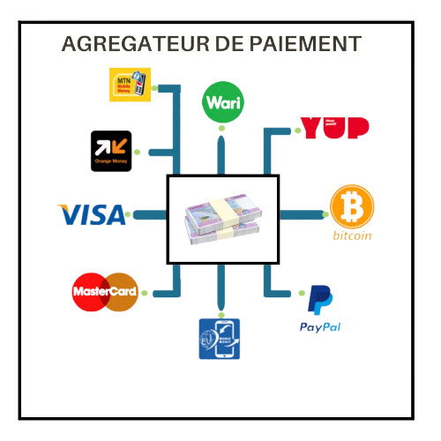

Contexte
C’est quoi un agrégateur de paiement?
Notes:
Un agrégateur de paiement est un système qui permet de collecter les fonds provenant de plusieurs méthodes de paiement
Avec cette définition d’agrégateur de paiement, nous pouvons définir Yupayx. C’est quoi ?

Slide 6
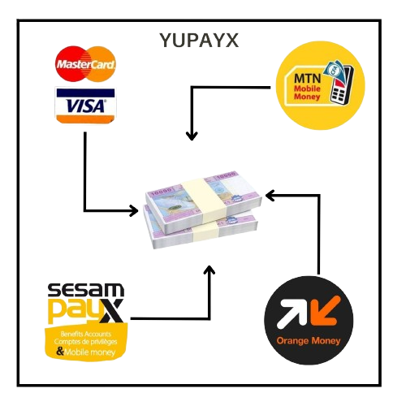
Contexte
C’est quoi YUPAYX?
Notes:
Yupayx est un agrégateur de paiement développer par SESAME Financial services dont le but est de collecter les fonds de façon unifier chez leurs différents partenaire

Slide 7
VI
V
IV
III
II
I
PROBLÉMATIQUE
Notes:
Apres cette présentation du contexte, nous allons présenter la problématique,
Apres la mise sur pied de yupayx, SESAME financial service a fait face a une problematique qui est :

Slide 8
Problématique
Absence d’une plateforme de gestion de YUPAYX
Notes:
A travers cette problématique, il découle plusieurs problèmes:

Slide 9
Problématique
Perte de potentiels clients
La non capacité de déploiement sur le terrain
Le manque de documentation liée à YUPAYX
Notes:
Pour répondre à ce besoin et au attente de l’entreprise, nous avons juger nécessaire de mettre sur pied

Slide 10

Problématique
YUPAYX MANAGER
Notes:
YUPAYX MANAGER qui une plateforme de gestion pour leur agrégateur de paiement YUPAYX.

Slide 11
VI
V
IV
III
II
I
SOLUTIONS EXISTANTES
Notes:
Nous allons maintenant présenter quelque solution qui existe déjà au problème posé par l’entreprise:

Slide 12













Solutions existantes
Solutions existantes | Fonctionnalités | Méthodes de paiement
 | Qui est une solution camerounaise de paiement en ligne nouvelle par l’entreprise CleanDev Agency.
 | Qui est une plateforme d’agrégation de moyens de paiement électronique.
 | Qui est une plateforme de paiement des biens et services numériques en ligne en utilisant le service de facturation des opérateurs mobiles
Notes:
Comme solution existante, nous avons :
En accord avec l'entreprise, nous avons décide de mettre sur pieds une solution propriétaire sur la base de ces différentes solution d’ou

Slide 13

Notre solution
YUPAYX MANAGER
YUPAYX
Méthodes de paiements
Notes:
Yupayx manager. Qui est la plateforme de gestion pour l’agrégateur Yupayx . Yupayx manager a travers Yupayx, elle permet a ses différents utilisateur de collecter leurs fonds via leurs applications client avec les méthodes ….
Pour réaliser notre plateforme, nous avons utilise un ensemble d’outils a s’avoir :

Slide 14







Choix des outils
AdonisJs
PowerAmc
Framework JavaScript MVC basée nodejs
Pour la réalisation des différents diagrammes.
Environnement
et
outils de travail
Figma
NodeJs
Pour la réalisation des maquettes de notre application
Environnement d’exécution JavaScript
Visual studio code
My SQL
Pour la gestion de code de notre application
Pour le système de gestion de base de donnée
Git
Pour la gestion des versions du projet
Notes:
Pour réaliser notre plateforme, nous avons utilise un ensemble d’outils a s’avoir :

Slide 15
VI
V
IV
III
II
I
MODELISATION

Slide 16
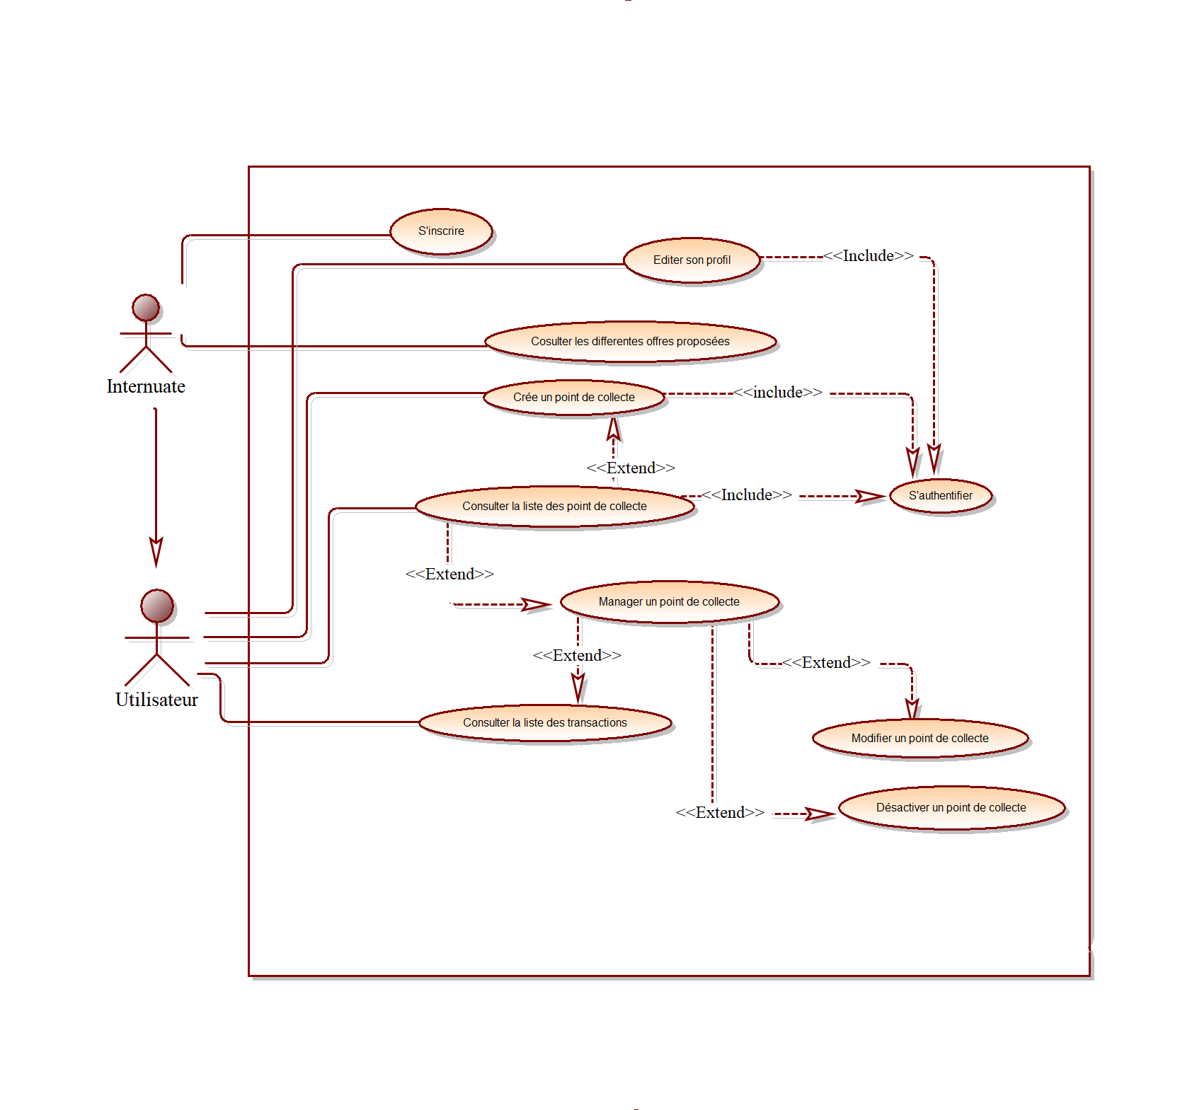
MODELISATION
20XX
Diagramme de Cas D’utilisation
Notes:
Il s’agit ici du diagramme de cas d’utilisation du système ,
Ce diagramme nous montre les comportement fonctionnel du système.
Vous pouvez avoir plus de détails en consultant la page 18 de notre rapport

Slide 17
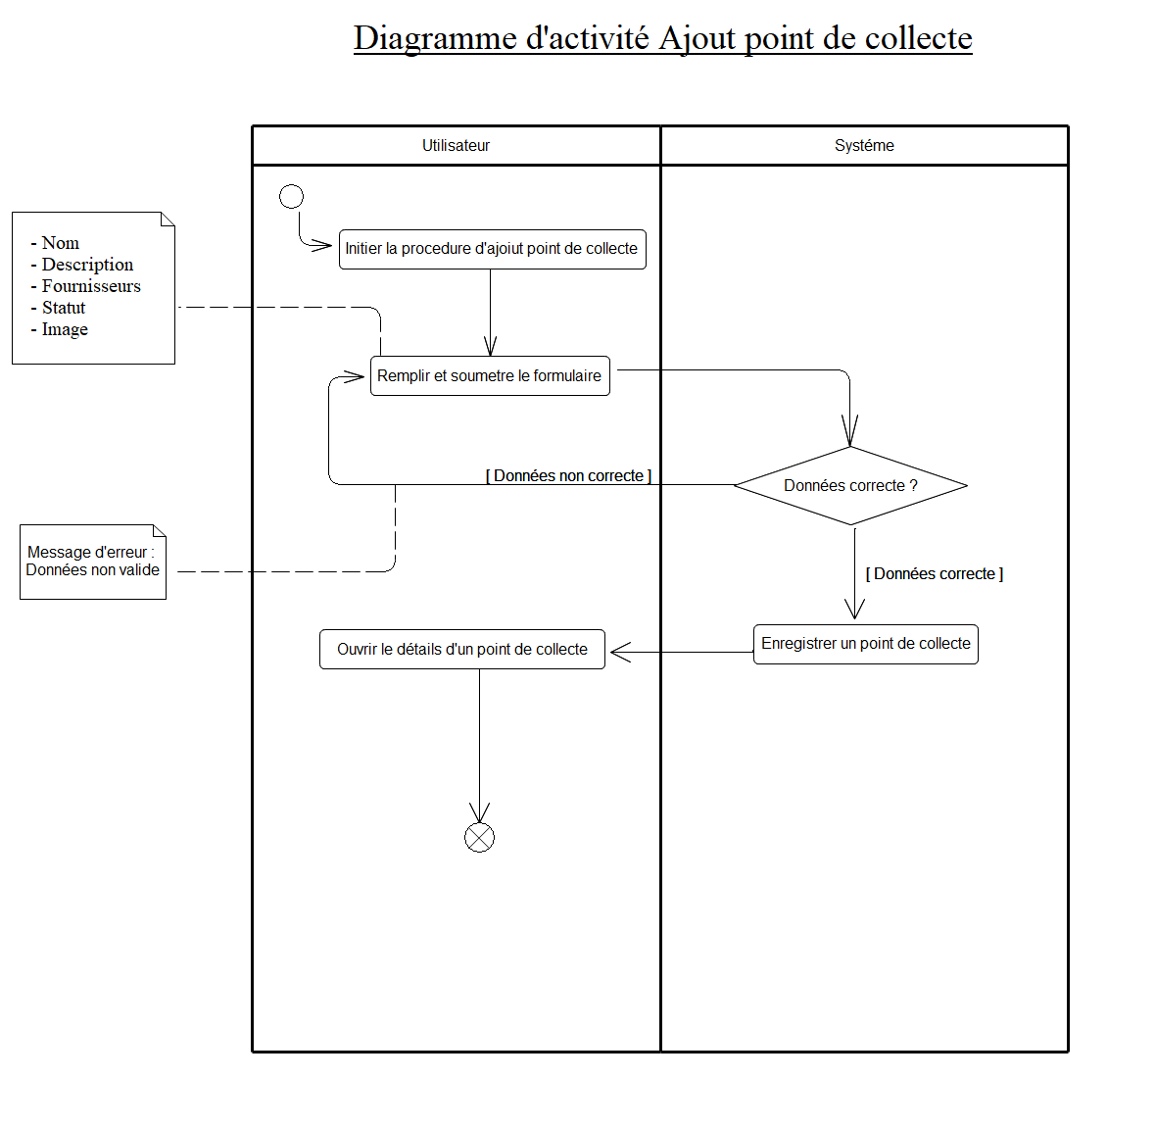
MODELISATION
20XX
Diagramme d’activité
Créer un point de collecte
Notes:
Ici il s'agit du diagramme d’activité pour créé un point de collecte.
Ce diagramme permet de représenter le déclenchement des activité en fonction des états du système.
Vous pouvez avoir plus de détails en consultant la page 22 de notre rapport

Slide 18
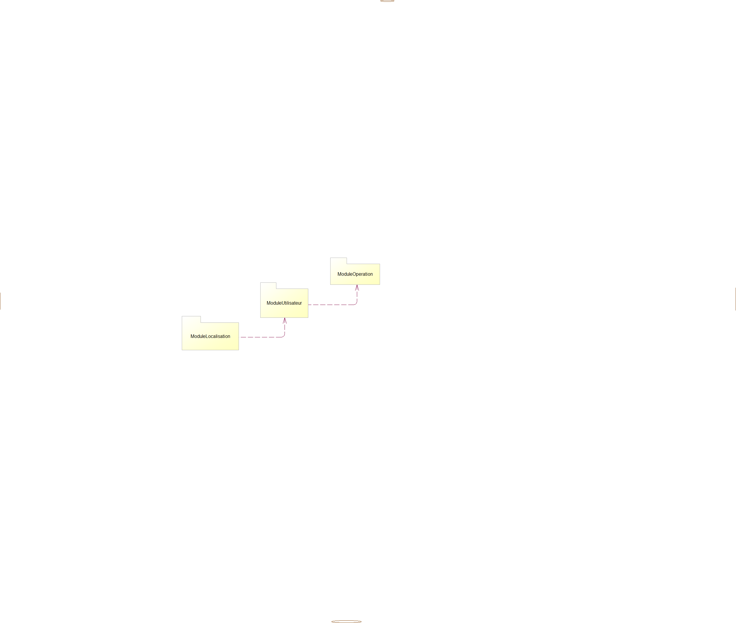
MODELISATION
Diagramme de Classe
Présentation des modules
Notes:
Il s’agit ici du diagramme de classe de notre système il a été structure en plusieurs module :

Slide 19
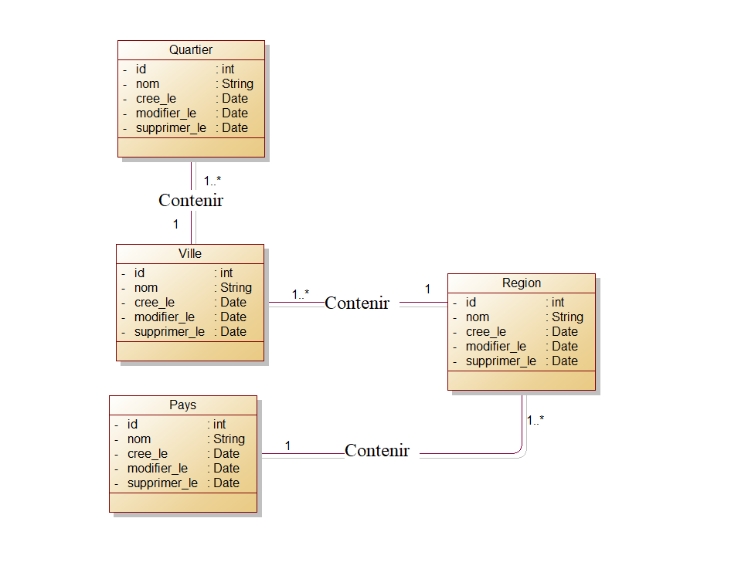
MODELISATION
Diagramme de Classe
Module localisation
Notes:
Ce module nous permet de stocker l’ensemble des informations concernant la localisation d’un utilisateur du systéme,
Vous pouvez avoir plus de details en consultant la page 23 de notre rapport

Slide 20
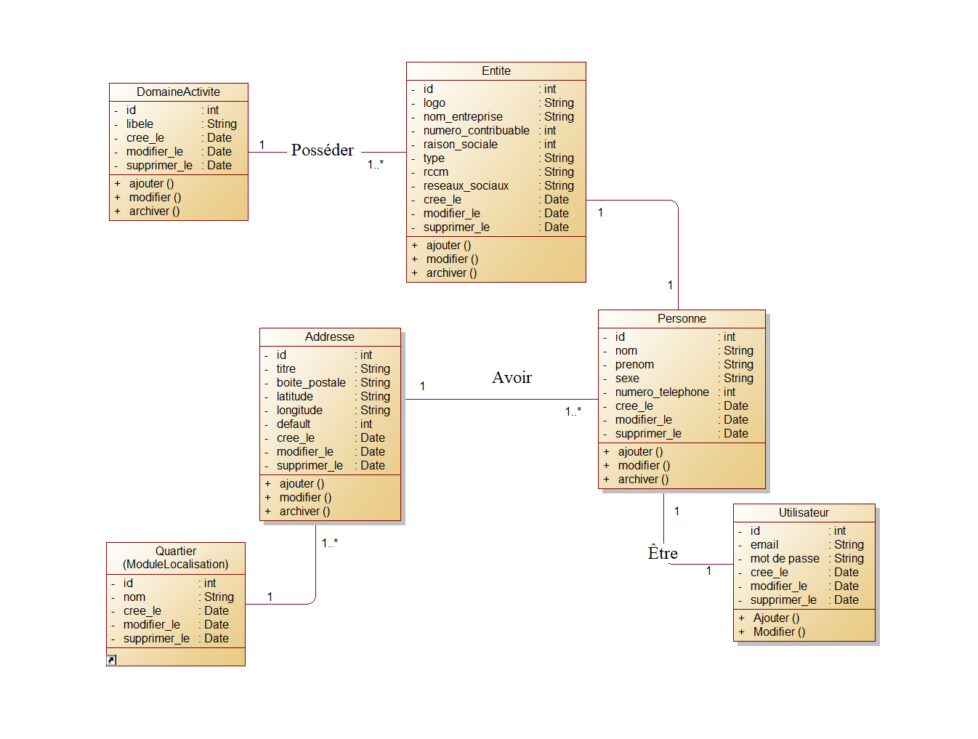
MODELISATION
Diagramme de Classe
Module utilisateur
Notes:
Ce module nous permet de stocker l’ensemble des informations concernant un utilisateur du systéme,
Vous pouvez avoir plus de details en consultant la page 24 de notre rapport

Slide 21
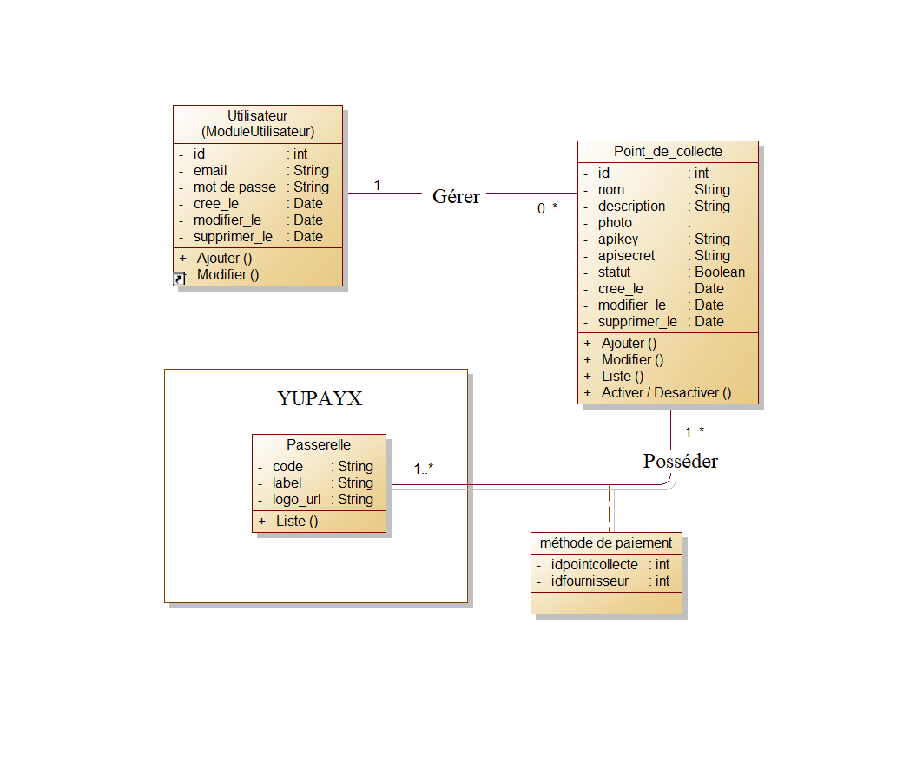
MODELISATION
Diagramme de Classe
Module opération
Notes:
Ce module nous permet de gère l’ensemble des opérations susceptible d’être réaliser dans notre plateforme
Vous pouvez avoir plus de details en consultant la page 23 de notre rapport

Slide 22
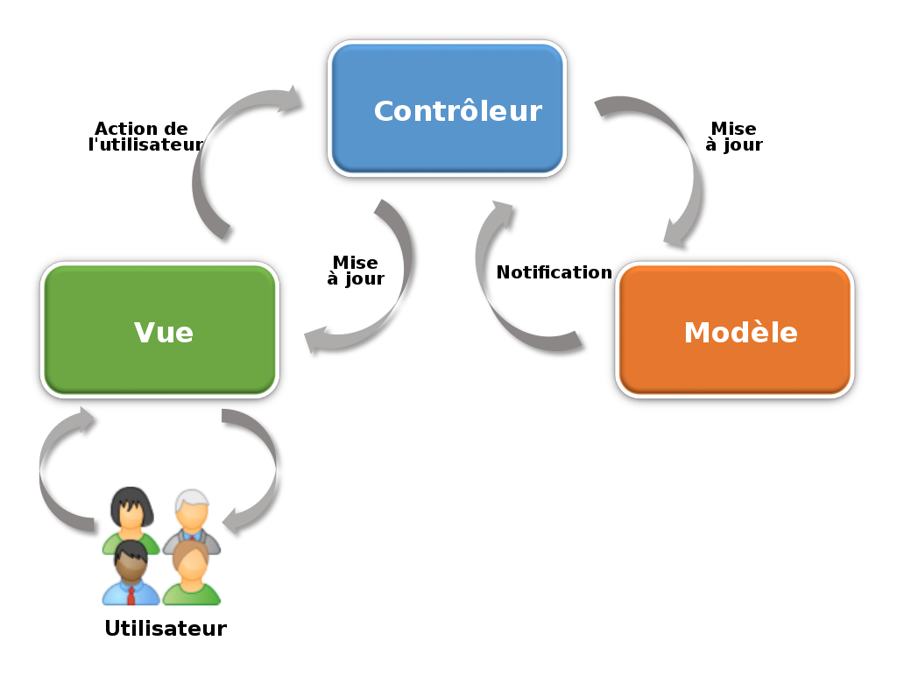
Architecture
Architecture logicielle
Notes:
Le fonctionnement de notre système est base sur une architecture client serveur.
Et en termes d'architecture logicielle nous avons implémente du MVC pour Modele vue controleur. Vous pouvez avoir une description plus detaillé a la page 17 du rapport

Slide 23
VI
V
IV
III
II
I
DEMONSTRATION
Notes:
Apres cette presentation de notre modelisation, nous allons faire une demonstration.

Slide 24
VI
V
IV
III
II
I
CONCLUSION
Notes:
Pour clore cette presentation, nous pouvons dire que notre stage projet de trois mois nous a permis de develloper un meilleur esprit d’annalyse pour pouvoir analyser un système identifier un probleme et apporter des solutions a laide des outils vue en cours et ceux obtenues par nos propre recherche. Je vous remercie pour votre aimable attention.

Slide 25
Notes:
Pour clore cette presentation, nous pouvons dire que notre stage projet de trois mois nous a permis de develloper un meilleur esprit dannalyse pour pouvoir identifier un probleme apres analyse du système et pouvoir apporter ou proposer des solutions pour palier a ce problemes. Je vous remercie pour votre ecoute.

